Slide 1
in es einer Stadt gibt Was typischen?
Was gibt es in einer typischen Stadt?

Slide 2
Was gibt es in einer typischen Stadt?
Es gibt …
einen Dom
einen Bahnhof
einen Turm
einen Park
einen Strand
eine Kirche
eine Disco
eine Bäckerei
eine Sporthalle
eine Post

Slide 3
Was gibt es in einer typischen Stadt?
Es gibt …
trum
rakp
kärebeci
trasnd
lorhalespt
Mod
tops
haonfhb
cisod
ircekh
es gibt einen Turm

Slide 4
Was gibt es in einer typischen Stadt?
Es gibt …
ein Rathaus
ein Theater
ein Schloss
ein Schwimmbad
ein Stadion
ein Café
ein Restaurant
ein Kino
ein Krankenhaus
ein Museum
viele Geschäfte
viele Banken
viele Kneipen
viele Hotels

Slide 5
ein Mus_ _m ein Schlo_ _
ein Schwimmbad viele Kn_ _pen
ein Café ein Rest_ _ _ant
viele Bank_ _
ein Krank_ _haus ein Th_ _ter
viele Hotels ein Stad_ _n
viele Gesch_fte ein K_no ein R_th_ _s

Slide 6
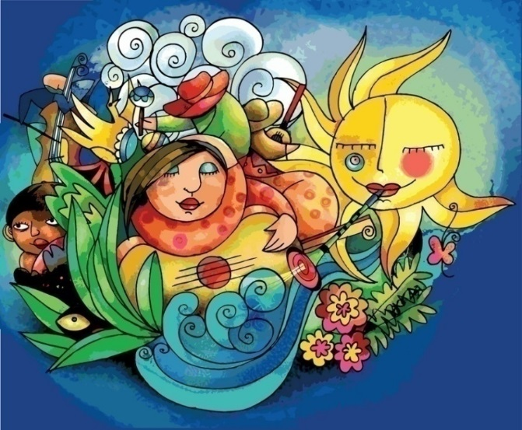
DAS DATUM
GEBURTSTAGE
UND
WETTER

Slide 7
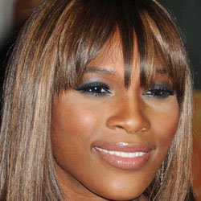
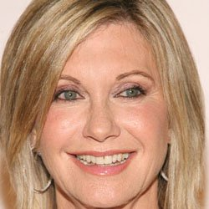
Heute ist _____ , der ______(-te) September, 2016
26.9.2016
Geburtstage
Serena Williams
Olivia Newton John
Sie haben am _______(-ten) September Geburtstag.
Das Wetter: Es ist ____, ____, ____!!

Slide 8
______ alte Kirche
der
die
das

Slide 9
______ alte Kirche
die
der
das

Slide 10
______ große Schloss
der
die
das

Slide 11
______ große Schloss
das
der
die

Slide 12
______ lange Brücke
der
die
das

Slide 13
______ lange Brücke
die
der
das

Slide 14
______ saubere Strand
der
die
das

Slide 15
das
______ saubere Strand
der
die

Slide 16
______ organisierte Rathaus
der
die
das

Slide 17
______ organisierte Rathaus
das
der
die

Slide 18
______ interessante Stadt
der
die
das

Slide 19
______ interessante Stadt
die
der
das

Slide 20
______ kleinste Bundesland
der
die
das

Slide 21
______ kleinste Bundesland
das
der
die

Slide 22
Ich suche eine Bäckerei.
(können)

Slide 23
Ich schwimme
im Schwimmbad.
(können)

Slide 24
Ich esse und trinke oft
in einem Restaurant.
(können)

Slide 25
Wir angeln jeden Tag am
Fluß.
(können)

Slide 26
Macht jetzt!
Was siehst du in
Mytrle Beach?
Was sucht ein Tourist
in der Stadt?

Slide 27
Was mache ich alles in der Stadt…
Ich besuche Stuttgart…

Slide 28
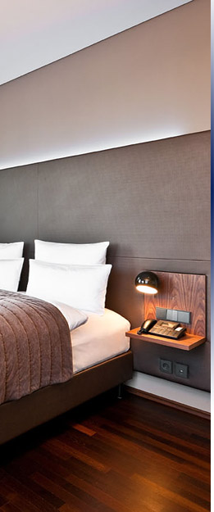
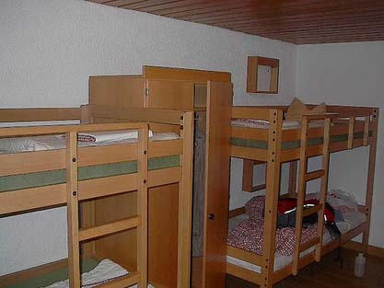
ϋbernachten
Ich ϋbernachte in einer Jugendherberge (in einem Hotel).

Slide 29
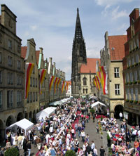
einen Spaziergang machen
Ich mache einen Spaziergang durch die Altstadt.

Slide 30
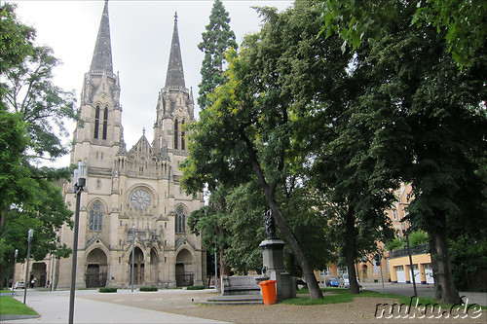
besuchen
Ich besuche die schöne St. Maria Kirche.

Slide 31
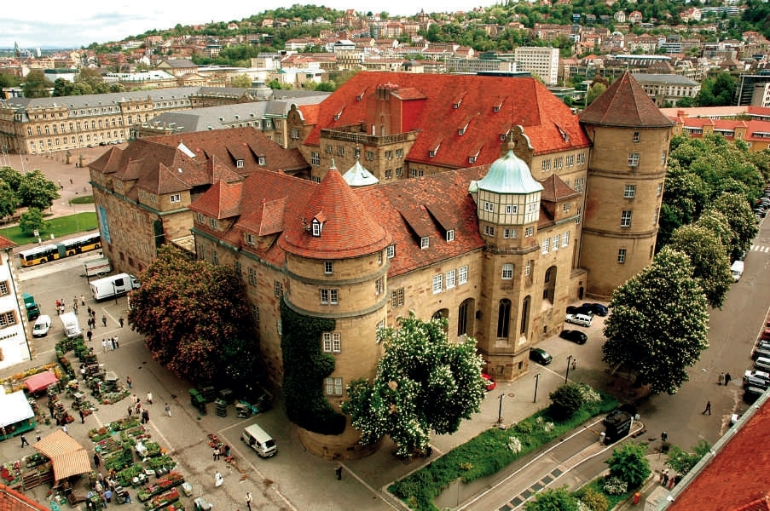
besichtigen
Ich besichtige das alte Schloss.

Slide 32
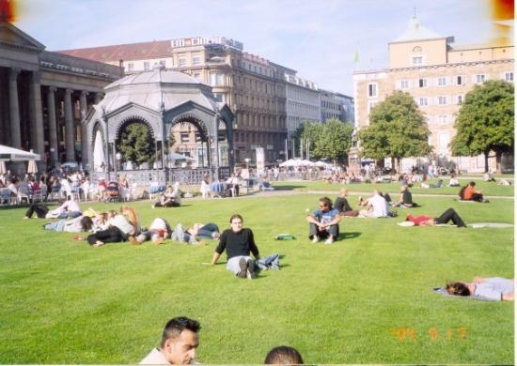
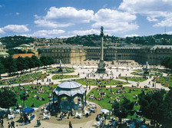
ein Picknick machen
Ich gehe in den Schlosspark und mache ein Picknick.

Slide 33
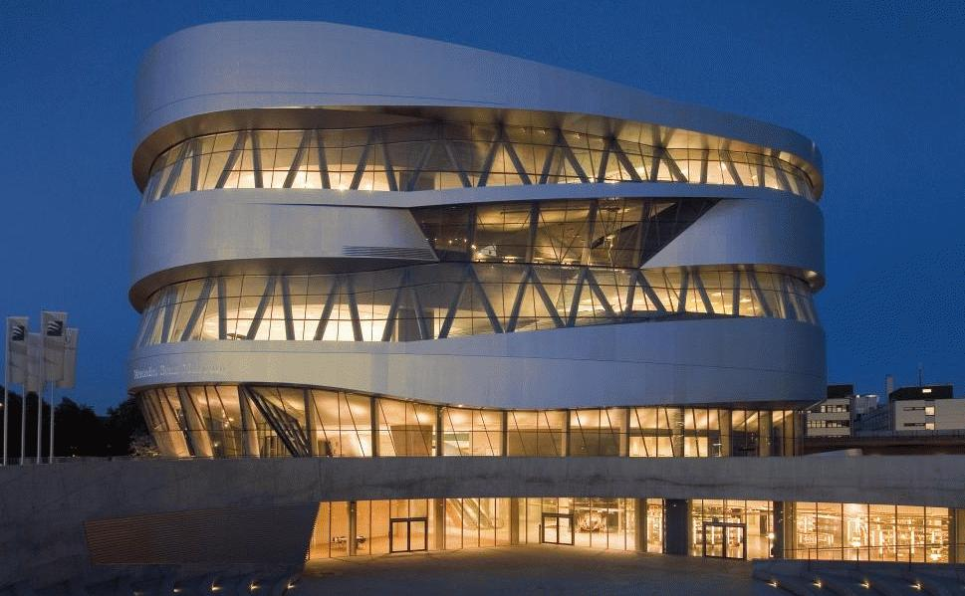
ins Museum gehen
Ich gehe ins Mercedes Benz Museum.
Ich schaue mir die schönen, alten Autos an.

Slide 34
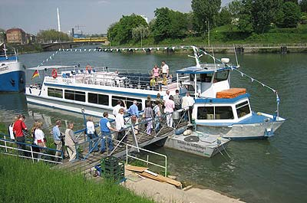
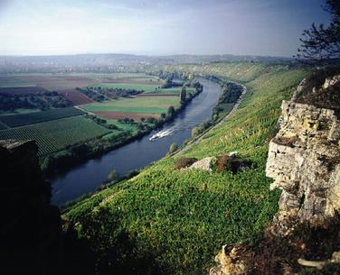
eine Tour machen
Ich mache eine Neckartour. (Fahrradtour, Stadttour)
Ich wandere durch die Weinberge.

Slide 35
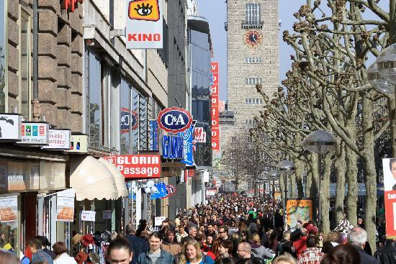
einkaufen
Ich gehe auf der Königsstraβe (in der Innenstadt) einkaufen.

Slide 36
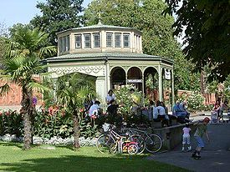
gehen
Ich gehe in die Wilhelma, einen berϋhmten Zoo.

Slide 37
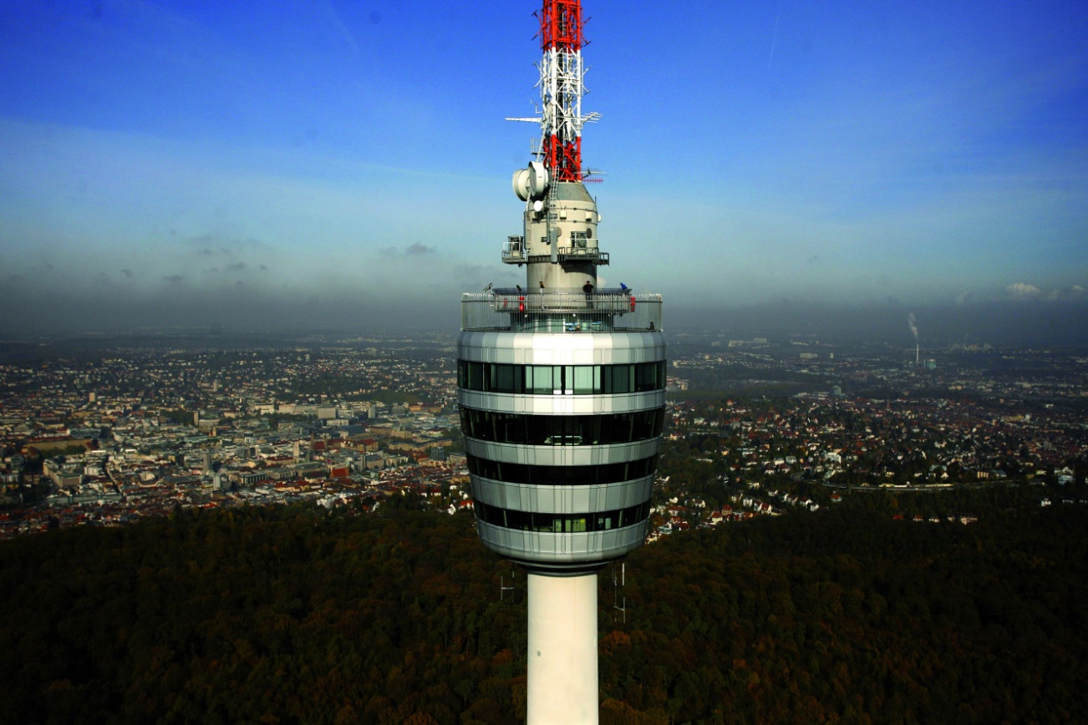
sehen
Ich sehe viele Sehenswϋrdigkeiten.

Slide 38
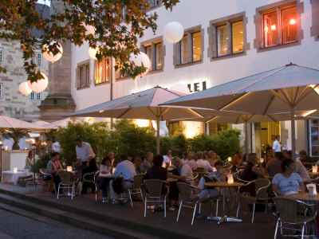
essen / trinken
Ich gehe ins Café. Ich esse Kuchen und trinke Kaffee.

Slide 39
Wir sprechen!
Was besichtigst du in deiner Traumstadt?
Wo übernachtest du?
Wo isst du?! Was isst und trinkst du?
Was für Sehenswürdigkeiten gibt es?
Wohin gehst du?
Wen besuchst du?
Was für eine Tour machst du?

Slide 40
Wir schreiben!
Ein typischer Tourist
  Ein Tourist besucht Myrtle Beach!! Was macht er?! Was kann er machen? Was kann er sehen? Wo kann er übernachten? Gib ihm Empfehlungen!!
  wenigstens acht Sätze
    Zehn Minuten
Die neue Verben: übernachten, besichtigen, besuchen, einen Spaziergang machen, eine Tour machen

